Slide 1
O‘zbek tili
5
sinf
Mavzu:
Shukur Sa’dulla.
“Oltin kuzim” she’ri.

Slide 2
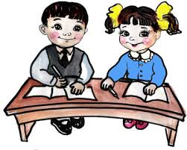
MUSTAQIL BAJARISH UCHUN TOPSHIRIQLAR
Savollarga javob bering. Misollar keltiring. (72-bet)
1. Qaratqich kelishigidagi so‘zlar qanday savollarga javob bo‘ladi?
2. Qaratqich kelishigidagi -ning qo‘shimchasi qaysi so‘z turkumi bilan qo‘llanadi?

Slide 3
TOPSHIRIQLARNI TEKSHIRAMIZ
Qaratqich kelishigining qoidasi | Qaratqich kelishigining so‘roqlari | Qaratqich kelishigining qo‘shimchsi | Qaratqich kelishigidagi -ning qo‘shimchasi qaysi so‘z turkumi bilan qo‘llanadi?
Qaratqich kelishigining qo‘shimchasi (-ning) shaxs yoki narsa-buyumning kimga, nimaga tegishli ekanligini bildiradi. | kimning? nimaning? | -ning | Olmoshlar va atoqli otlar doim -ning qo‘shimchasi bilan qo‘llanadi.

Slide 4
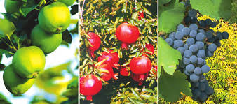
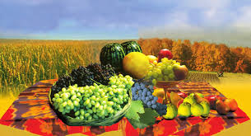
MEHRJON
Yoz oxiri, kuz boshi hosil mavsumi hisoblanadi. Bu vaqt bayram va tadbirlarga juda boy bo‘lgan. Xalqimizda bu mavsum pishiqchilik, to‘qchilik davri deyilgan. Bu davrda qovun sayli, olma sayli, uzum sayli, Mehrjon bayrami kabi ko‘plab bayram tadbirlari o‘tkazilgan.

Slide 5
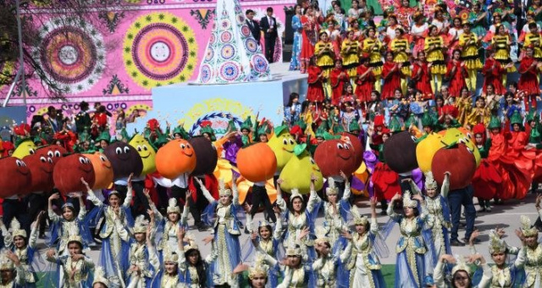
MEHRJON
Mehrjon bayramini xalqimiz qadim zamonlardan nishonlab keladi. Kishilar tabiat uyg‘onishi, dalalarda ish boshlanishini Navro‘z sifatida tantana qilishgan. O‘simliklar dunyosining uyquga ketishi va mehnat mavsumining yakunlanishini Mehrjon deb nomlashgan.

Slide 6
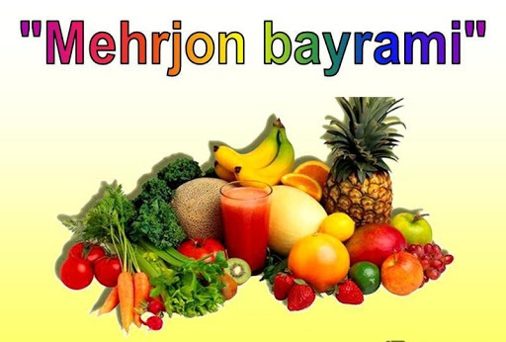
MEHRJON
Navro‘z bahorgi kun-tun tengligini bildiradi. Mehrjon esa kunduzgi kun-tun tenglashganda nishonlanadi. Mustaqilligimiz tufayli milliy qadriyatlarimiz tiklandi. Shular qatori Mehrjon bayrami ham nishonlana boshlandi. Bu bayramlar dehqon mehnatini qadrlashga, ona yerimizni asrashga undaydi.

Slide 7
VEEN DIAGRAMMASI
Navro‘z bayrami
Tabiat uyg‘onadi.
Dalalarda ish boshlanadi.
Sumalak, halim, ko‘k
somsa, ko‘k chuchvara
kabi taomlar
tayyorlanadi.
Mehrjon bayrami
Bu mavsum
pishiqchilik
davri hisoblanadi.
O‘simliklar dunyosi
uyquga ketadi. Mehnat
mavsumi yakunlanadi.
Milliy bayram.
Bu bayramlar kun va tun tenglashganda nishonlanadi.
Milliy o‘yinlar o‘ynaladi.

Slide 8
“XOTIRA MASHQI”
sayil – народное гулянье
nishonlamoq – отмечать
mehrjon – праздник урожая
qadriyat – духовная ценность
yakun – итог
qadim zamondan – с древних
времён
mavsum – сезон

Slide 9
1-mashq
Nuqtalar o‘rniga egalik va qaratqich kelishigi qo‘shimchasini qo‘yib yozing.
1. Kitob … muqovasi.
2. Bog‘ … bog‘boni.
3. Qo‘shni … derazasi.
4. Mehnat … rohati.
5. Quyosh … nuri.

Slide 10
Mashqni tekshiramiz
Nuqtalar o‘rniga egalik va qaratqich kelishigi qo‘shimchasini qo‘yib yozing.
1. Kitob … muqovasi. (I-shaxs, birlik, -ning)
2. Bog‘ … bog‘boni. ( II-shaxs, ko‘plik, -ning)
3. Qo‘shni … derazasi. (I-shaxs, ko‘plik, -ning)
4. Mehnat … rohati. (II-shaxs, ko‘plik, -ning)
5. Quyosh … nuri. (-ning)
imning
ingizning
mizning
ingizning
ning

Slide 11
Muomala odobi
E’tiroz bildirish:
- Menga ma’qul emas.
- Mutlaqo noto‘g‘ri.
- Fikringizga qo‘shilmayman.
- Bunday bo‘lishi mumkin emas.
- E’tiroz bildiraman.
- Aslo bunday emas.
- Men qarshiman.
- Ma’qullamayman.

Slide 12
2-mashq
Mevalar nomini jadvalning tegishli ustuniga joylashtiring. Распределите названия фруктов в подходящий столбик таблицы.
Anor, gilos, olma, xurmo, anjir, shaftoli, nok, uzum, o‘rik, yong‘oq, xurmo.
Yozgi mevalar | Kuzgi mevalar
??? | ???

Slide 13
Mashqni tekshiramiz
Mevalar nomini jadvalning tegishli ustuniga joylashtiring.
Yozgi mevalar | Kuzgi mevalar
gilos | behi
o‘rik | anor
shaftoli | xurmo
olma | yong‘oq
uzum | anjir

Slide 14
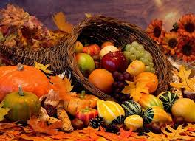
OLTIN KUZIM
2-topshiriq. O‘qing. Tinglang. Ajratilgan so‘zlar ishtirokida gaplar tuzing.
Читайте. Слушайте. Составьте предложения с выделенными словами.
Fasllarning eng go‘zali,
Saxovatli oltin kuzim.
Rizqimizni mo‘l-ko‘l qilgan.
Tarovatli oltin kuzim.

Slide 15
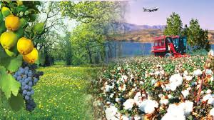
MO‘JIZAKOR OLTIN KUZIM
Ato etding to‘kin boylik –
Mevali bog‘, paxtazorlar,
Sen-la bo‘ldi vaqti chog‘lik
Mo‘jizakor oltin kuzim!

Slide 16
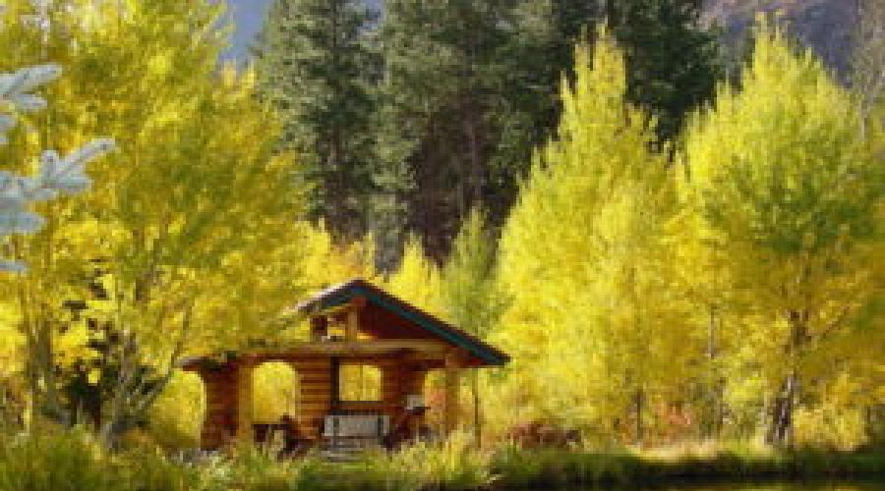
TINCHLIK KUZI, OLTIN KUZ
Tinchlik kuzi, oltin kuz,
Bog‘imiz husni ko‘rkam,
Dam olishga juda soz,
Soya-salqin, xo‘p shinam!

Slide 17
SAVOLLAR
Savollarga javob bering.
Kuz fasliga qaysi oylar kiradi?
Kuzgi bayramlarni tartibi bilan yozing.
Kuz fasli sizga nimasi bilan yoqadi?
4. Agar yoqmasa buning sababi nimada?

Slide 18
SAVOLLARNING JAVOBI
Kuz faslidagi oylar
Sentabr
Oktabr
Noyabr

Slide 19
KUZGI BAYRAMLAR
Mustaqillik bayrami
O‘qituvchi va murabbiylar kuni
Kuzgi bayramlar
Konstitutsiya kuni
O‘zbek tili
bayrami

Slide 20
MUSTAQIL BAJARISH UCHUN TOPSHIRIQLAR
Mehnat baxt keltirar.
Mehnat kishini ulug‘laydi.
Mehnatdan kelsa boylik,
Turmush bo‘lar chiroyli.
Mehnat, mehnatning tagi rohat.
Yozgi harakat – kuzgi barakat.

Slide 21
MUSTAQIL BAJARISH UCHUN TOPSHIRIQLAR
1. 3-topshiriq. Berilgan maqollarni daftaringizga yozing va mazmunini tushuntirib bering. (75-bet)
2. “Oltin kuzim” she’rini yod oling.

